Slide 1

Муниципальное бюджетное дошкольное учреждение
Центр развития ребёнка - детский сад №221
" Дружный экипаж
Проект инновационной деятельности
на тему:
"Использование мнемотехнологий в развитии связной речи детей дошкольного возраста"

Slide 2

«Учите ребёнка каким-нибудь неизвестным ему словам – он будет долго и напрасно мучиться,
но свяжите двадцать таких слов с картинками и он их усвоит на лету».
К.Д. Ушинский.

Slide 3
Цель:
ознакомление педагогов с методом мнемотехники как способом развития речи, памяти и мышления дошкольников, обеспечивающего эффективное запоминание, сохранение и воспроизведение информации ;
повышение профессиональной компетенции педагогов в развитии речи детей дошкольного возраста;
поиск новых рациональных средств ,форм и методов речевого развития дошкольников .

Slide 4
Задачи :
дать понятие мнемотехники, раскрыть актуальность, познакомить с особенностями, принципами технологии, этапами работы ;
дать рекомендации педагогам по использованию мнемо-таблиц для развития речи дошкольников.
Ожидаемые результаты :
получение педагогами представления о мнемотехнике;
внедрение в образовательный процесс методику работы с мнемо -таблицами для развития речи детей-дошкольников.

Slide 5
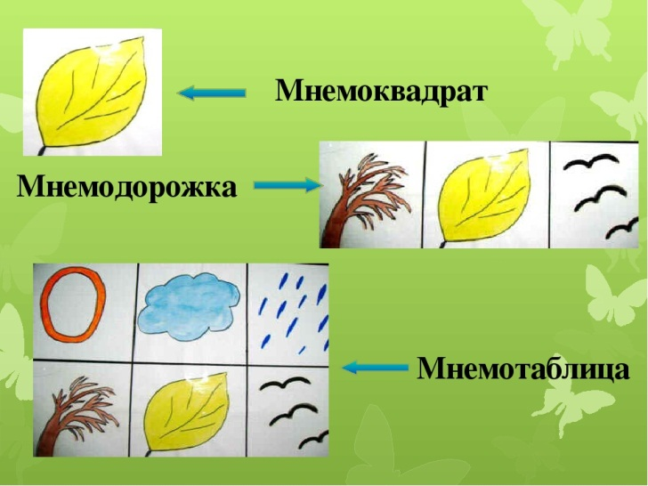
Мнемоника, или мнемотехника - система различных приёмов, облегчающих запоминание и увеличивающих объём памяти путём образования дополнительных ассоциаций, организация учебного процесса в виде игры.
Мнемотехника помогает упростить для детей процесс непосредственно-образовательной деятельности. Дети обучаются в интересной игровой форме, без умственных и эмоциональных перегрузок.

Slide 6
Суть мнемотехники заключается в следующем:
на каждое слово или словосочетание придумывается картинка;
текст зарисовывается схематично;
ребёнок воспроизводит текстовою информацию по схемам-рисункам;
Схемы служат своеобразным зрительным планом для создания монологов, помогают детям выстраивать : связность, последовательность, лексико-грамматическую наполняемость рассказа.

Slide 7
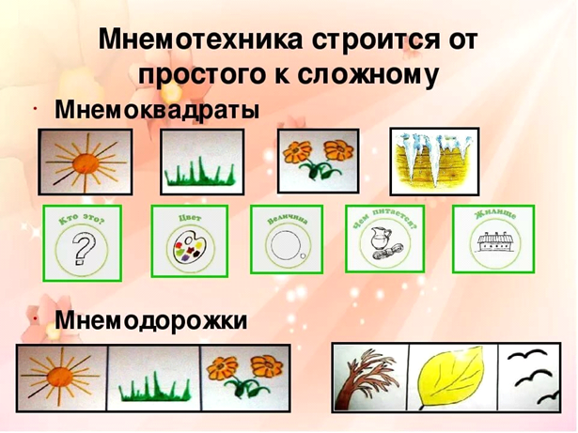

Slide 8
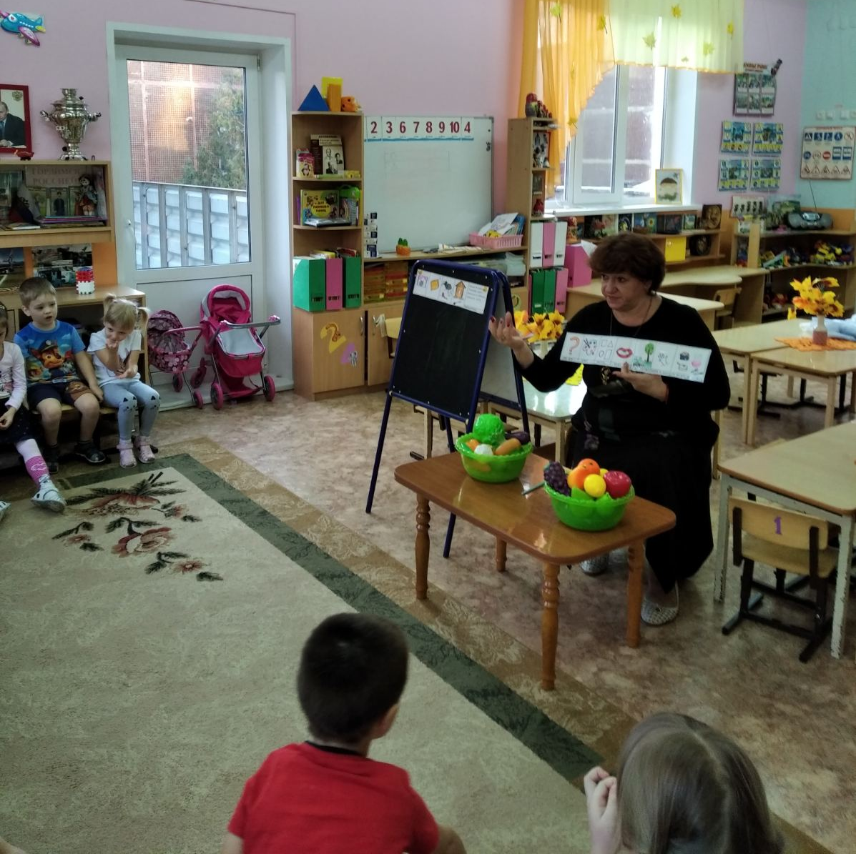
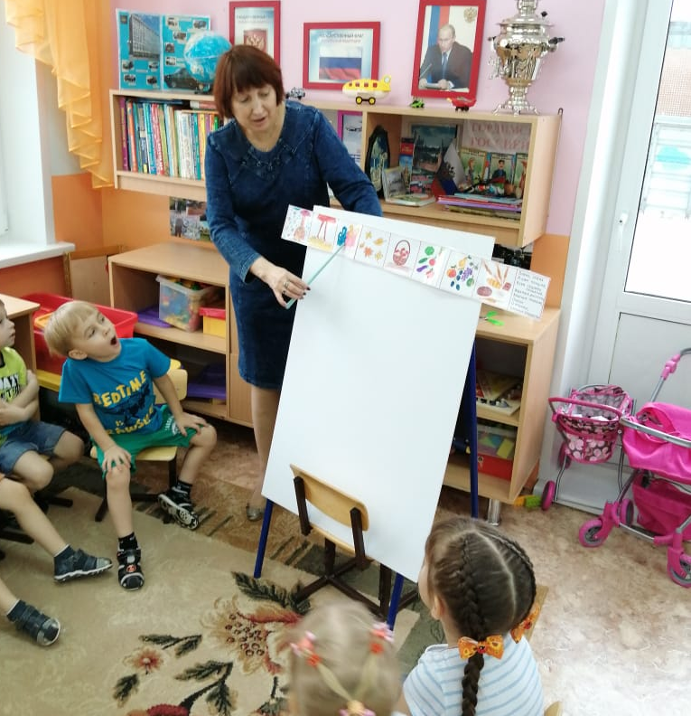
Мнемодорожки состоят из нескольких мнемоквадратов изображений, в каждом квадрате обозначает либо одно слово, либо словосочетание и по ним уже составляется история

Slide 9
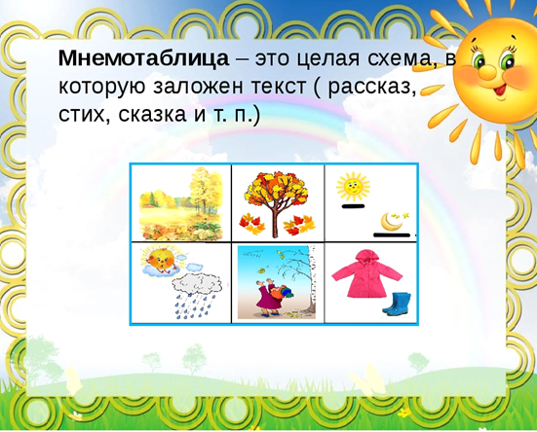

Мнемотаблицы- это дидактический материал. Их можно использовать для :
- обогащения словарного запаса ;
- обучения составлению рассказов ;
- пересказов художественной литературы ;
- отгадывания и загадывания загадок ;
- заучивания стихотворений.
На каждую строчку создётся свой мнемо-квадрат и дети, имея перед глазами такую карточку-символ, быстро запоминают стихотворения и любые тексты.

Slide 10
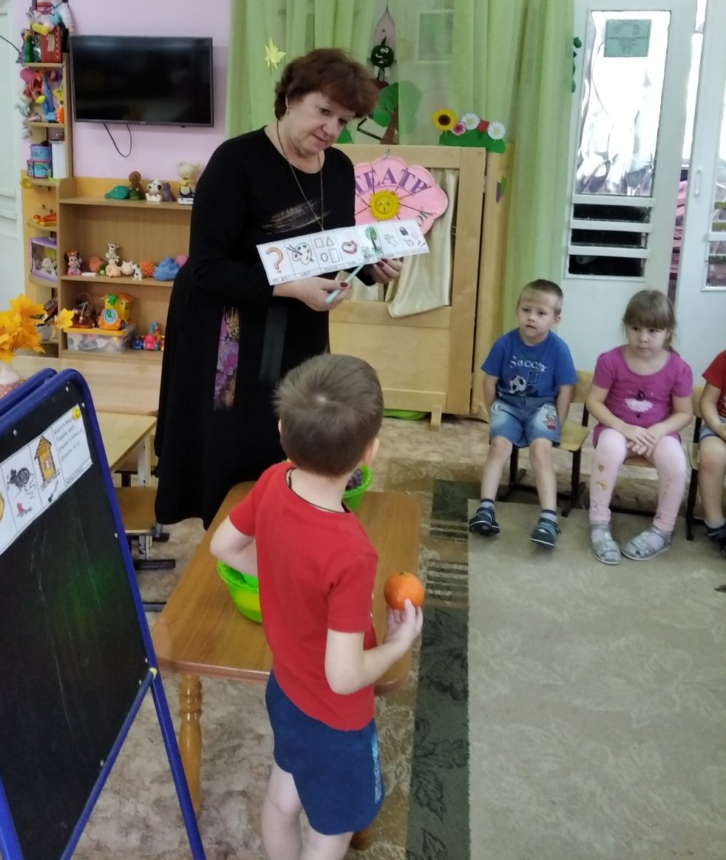
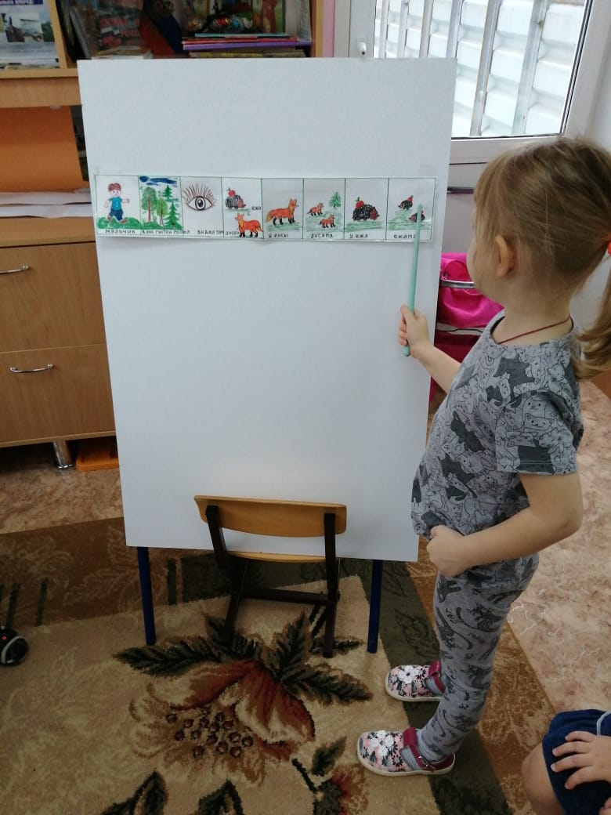
Работа по мнемотаблице состоит из следующих этапов:
1. Рассматривание таблицы и разбор того, что на ней изображено.
2. Преобразование из абстрактных символов в образы.
3. Пересказ с опорой на символы (образы).

Slide 11
" У лисы в глухом лесу"
У лисы в лесу глухом
Есть нора - надежный дом.
Не страшны зимой метели
Белочке в дупле на ели.
Под кустами еж колючий
Нагребает листья в кучу,
В них забьется до весны
И всю зиму смотрит сны.

Slide 13
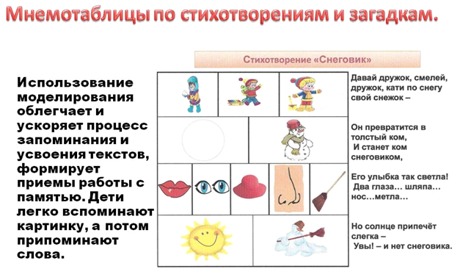

Slide 14
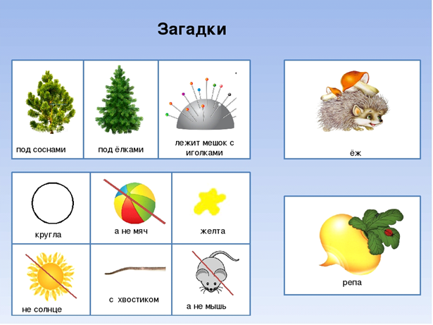
Мнемозагадки - это загадки не простые.
При отгадывании этих загадок дети учатся по признакам, описанных при помощи знаков, определять объект. Вашему вниманию представлена мнемотаблицы различных загадок:

Slide 15
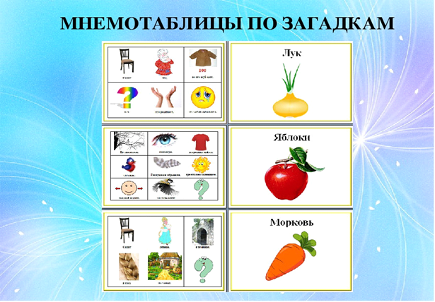
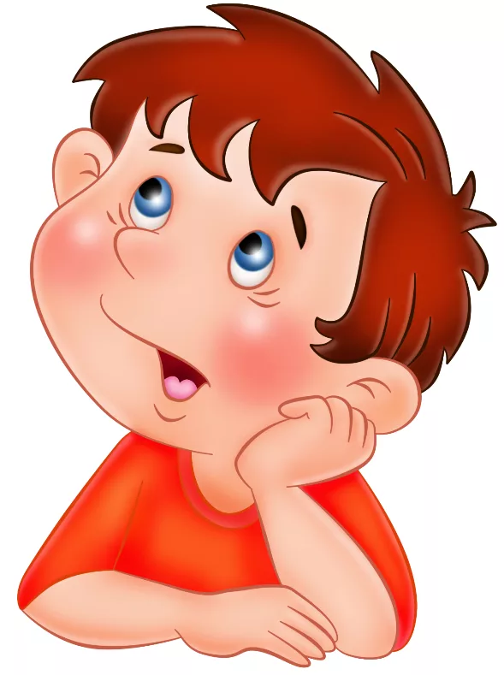

Slide 16
При пересказе с помощью мнемотаблиц, когда дети видят всех действующих лиц, то своё внимание уже концентрирует на правильном построении предложений, на воспроизведении в своей речи необходимых выражений.

Slide 17
Мнемотаблицы по пословицам:
«Семь раз отмерь, один раз отрежь»
«Под лежачий камень вода не течёт»

Slide 18


Slide 19
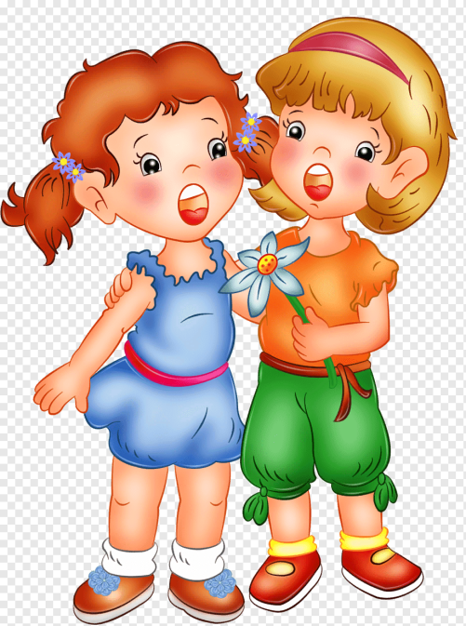
Или наоборот можно зашифровать пословицу

Slide 20
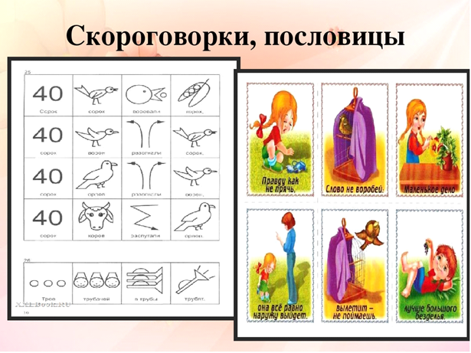

Slide 21
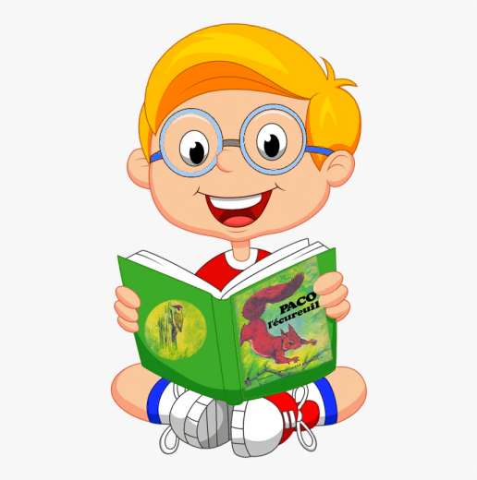
Мнемотаблица по сказкам
Русская народная сказка " РЕПКА"

Slide 22
Результаты обучения детей с использованием мнемотехники
у детей увеличивается круг знаний об окружающем мире;
появляется желание пересказывать тексты, придумывать интересные истории;
появляется интерес к заучиванию стихов и потешек;
словарный запас выходит на более высокий уровень;
дети преодолевают робость, застенчивость, учатся свободно держаться перед аудиторией.
Овладение приемами работы с мнемотаблицами помогает в развитии основных психических процессов - памяти, внимания, образного мышления, а так же сокращает время обучения связной речи детей дошкольного возраста. Мнемотехника помогает сделать процесс запоминания более простым, интересным, творческим.

Slide 23
